Slide 1
多云新架构说明
主讲人：李凯
时间：2020.1

Slide 2
1
背景
2
架构
目录
3
规范
CONTENTS
4
待集成

Slide 3
1
背景

Slide 4
1
目前现状
1、效率低：开发都在同一个项目改代码，相互等待，冲突不断
2、维护难：代码功能耦合在一起，新人不知道何从下手
4、稳定性差：一个微小的问题，都可能导致整个应用挂掉
5、扩展性不够：无法满足高并发下的业务需求

Slide 5
1
常见的系统架构遵循的三个标准和业务驱动力
1、提高敏捷性：及时响应业务需求，促进企业发展
2、提升用户体验：提升用户体验，减少用户流失
3、降低成本：降低增加产品、客户或业务方案的成本

Slide 6
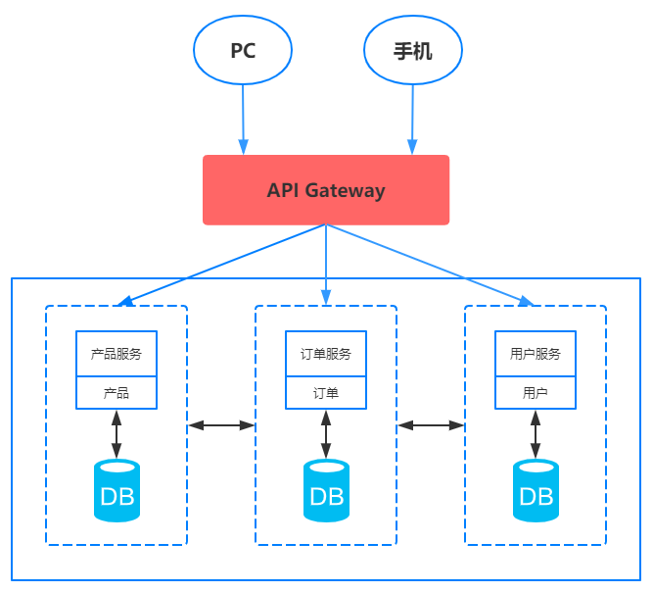
1
基于微服务架构的设计目的
有效的拆分应用，
实现敏捷开发和
部署

Slide 7
1
微服务的具体特征
官方的定义：
1、一些独立的服务共同组成系统
2、单独部署，跑在自己的进程中
3、每个服务为独立的业务开发
4、分布式管理
5、非常强调隔离性
大概的标准：
1、分布式服务组成的系统
2、按照业务而不是技术来划分组织
3、做有生命的产品而不是项目
4、强服务个体和弱通信
5、自动化运维（ DevOps ）
6、高度容错性
7、快速演化和迭代

Slide 8
1
来源
https://gitee.com/zlt2000/microservices-platform
https://www.kancloud.cn/zlt2000/microservices-platform/919412
账号：ceshi@zzidc.com
密码：ceshi2020

Slide 9
2
架构

Slide 10
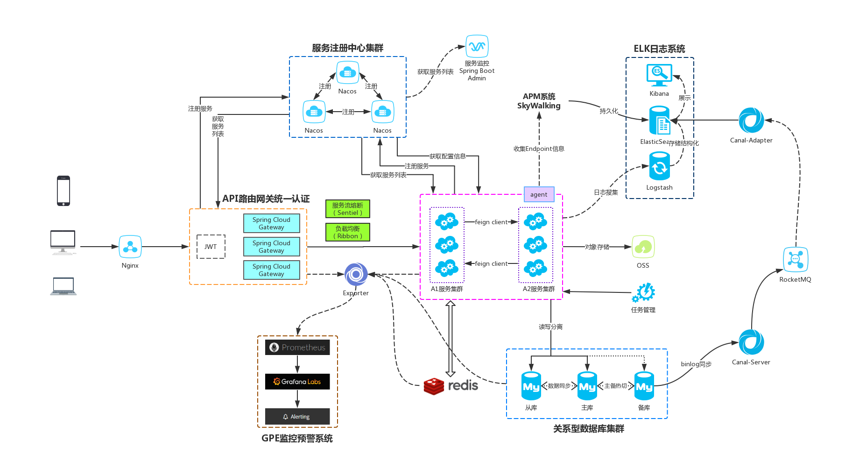
2
总体架构图

Slide 11
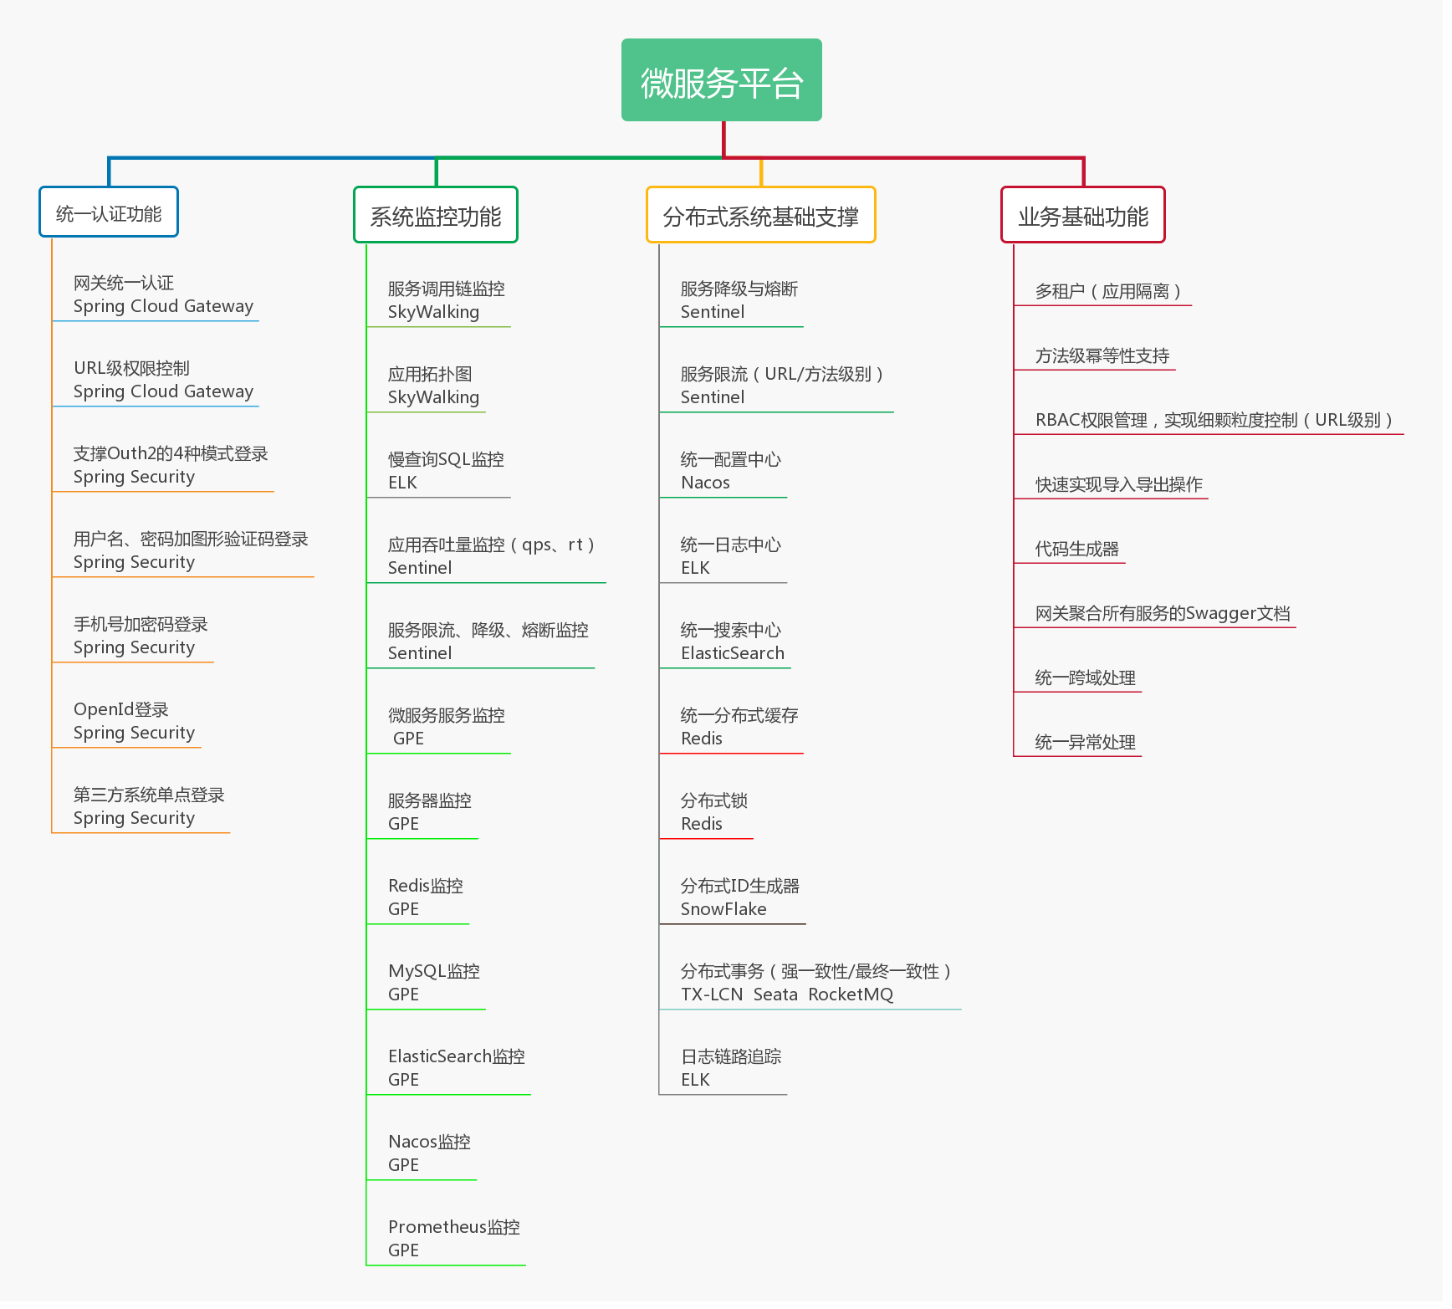
2
功能介绍

Slide 12
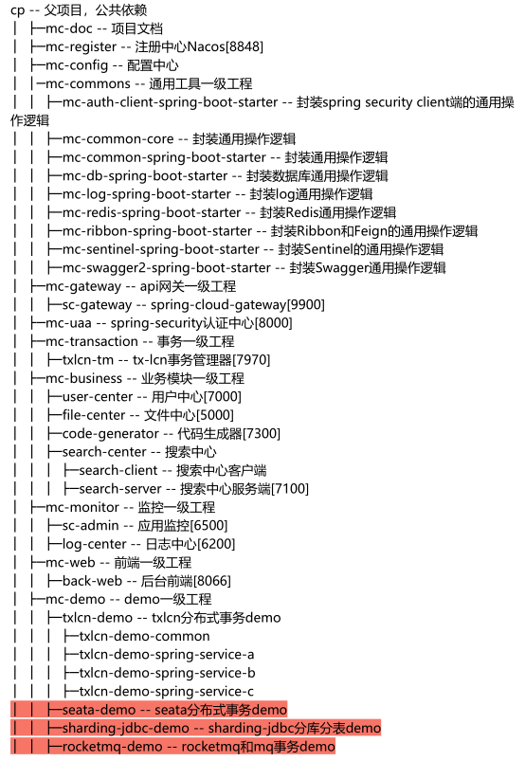
2
模块说明
GitLab地址：http://gitlab.gainet.com/MCP/cp
注：如果没有gitlab账号找韩海龙给创建账号，创建账号需提供姓名和公司邮箱。

Slide 13
3
规范

Slide 14
3
总览
1、Java编码规范
2、RESTful接口规范
3、API文档规范
4、项目目录规范
5、GIT规范
6、错误码规范
7、......

Slide 15
3
Java编码规范
Java编码规范：阿里巴巴Java开发手册
包括：编程规约、MySQL数据库
阿里巴巴Java开发手册有配套的“Java 开发规约 IDE 插件”，支持Eclipse、IntelliJ IDEA
注：
1、IDEA安装阿里代码规范插件
2、Eclipse安装阿里代码规范插件

Slide 16
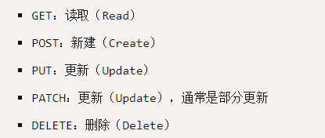
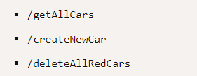
3
RESTful接口规范
RESTful接口规范：RESTful API 最佳实践
RESTful 的核心思想就是，客户端发出的数据操作指令都是"动词 + 宾语"的结构。比如，GET /articles这个命令，GET是动词，/articles是宾语。
动词通常就是五种 HTTP 方法，对应 CRUD 操作。
宾语就是 API 的 URL，是 HTTP 动词作用的对象。它应该是名词，不能是动词。比如，/articles这个 URL 就是正确的，而下面的 URL 不是名词，所以都是错误的。

Slide 17
3
RESTful接口规范-多级 URL
×
√
1.5 避免多级 URL
多级 URL
常见的情况是，资源需要多级分类，因此很容易写出多级的 URL，比如获取某个作者的某一类文章。
GET /authors/12/categories/2
这种 URL 不利于扩展，语义也不明确，往往要想一会，才能明白含义。
更好的做法是，除了第一级，其他级别都用查询字符串表达。
GET /authors/12?categories=2
下面是另一个例子，查询已发布的文章。你可能会设计成下面的 URL。
GET /articles/published
查询字符串的写法明显更好。
GET /articles?published=true
GET /zoos：列出所有动物园
POST /zoos：新建一个动物园
GET /zoos/ID：获取某个指定动物园的信息
PUT /zoos/ID：更新某个指定动物园的信息（提供该动物园的全部信息）
PATCH /zoos/ID：更新某个指定动物园的信息（提供该动物园的部分信息）
DELETE /zoos/ID：删除某个动物园
GET /zoos/ID/animals：列出某个指定动物园的所有动物
DELETE /zoos/ID/animals/ID：删除某个指定动物园的指定动物
允许多级目录是为了Swagger的使用

Slide 18
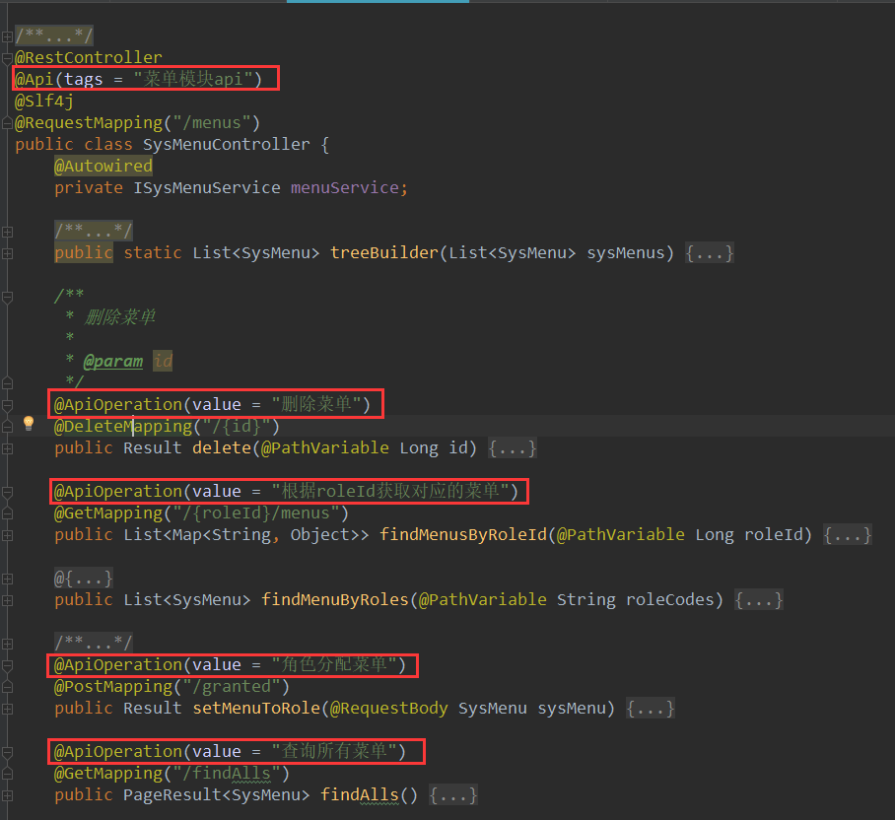
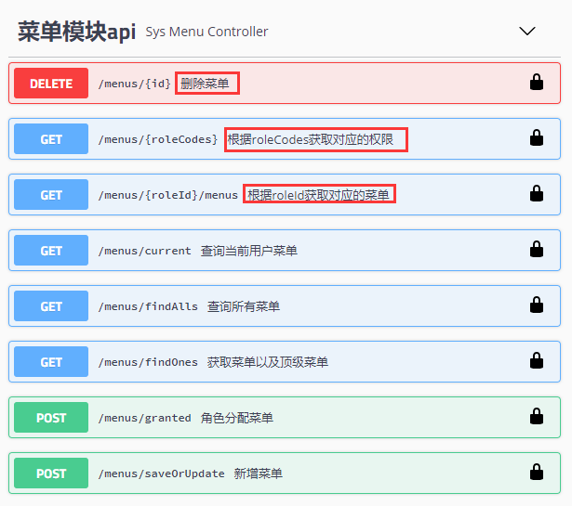
3
API文档规范：Swagger

Slide 19
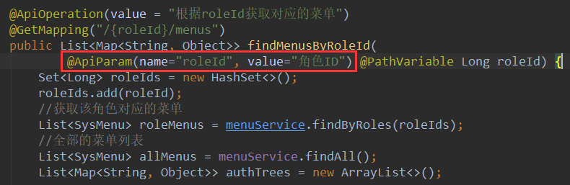
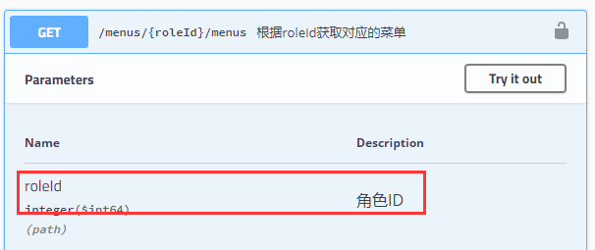
3
API文档规范：Swagger

Slide 20
3
API文档规范：Swagger
<dependency>
<groupId>com.mc</groupId>
<artifactId>mc-swagger2-spring-boot-starter</artifactId>
</dependency>
Maven 中 dependencyManagement 标签使用

Slide 21
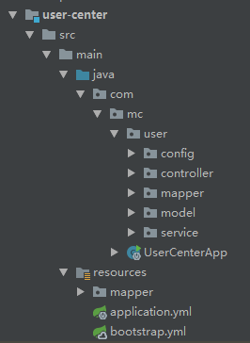
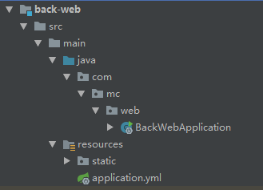
3
项目目录规范
通用目录结构（不一定包括所有如有需要添加时可以沟通后添加）
|-java
|--|-com
|--|--|-mc
|--|--|--|-业务名称（唯一）
|--|--|--|--|-config --配置
|--|--|--|--|-controller -- 接口
|--|--|--|--|-mapper -- MyBatis数据库操作类
|--|--|--|--|-model -- 实体
|--|--|--|--|-service -- 接口定义
|--|--|--|--|--|-impl -- 接口实现
|--|--|--|--|-utils -- 工具类
|--|--|--|--|-properties -- 属性配置
|--|--|--|--|-annotation -- 注解
|--|--|--|--|-constants -- 常量定义
|-resources
|--|-mapper -- 对应上面的mapper
|--|-static -- 静态资源

Slide 22
3
GIT规范
超详细的 Git 实战教程
大牛总结的 Git 使用技巧
微服务架构下代码管理规范

Slide 23
3
错误码规范
待定......

Slide 24
4
待集成

Slide 25
4
待集成
1、Spring Cloud Feign
2、Spring Cloud Hystrix
3、Spring Cloud Bus
4、Spring Cloud Task
5、Spring Cloud Stream
6、......

Slide 26
谢谢

